Slide 1
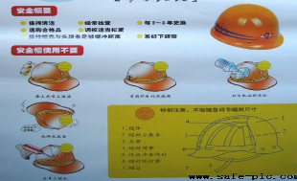
个体防护—安全帽
博富特咨询
全面
专业
实用

Slide 2



关于博富特
博富特培训已拥有专业且强大的培训师团队-旗下培训师都拥有丰富的国际大公司生产一线及管理岗位工作经验，接受过系统的培训师培训、训练及能力评估，能够开发并讲授从高层管理到基层安全技术、技能培训等一系列课程。
我们致力于为客户提供高品质且实用性强的培训服务，为企业提供有效且针对性强的定制性培训服务，满足不同行业、不同人群的培训需求。
博富特认为：一个好的培训课程起始于一个好的设计,课程设计注重培训目的、培训对象、逻辑关系、各章节具体产出和培训方法应用等关键问题。

Slide 3
风险措施的控制原则
个体防护
个体防护
管理控制
工程技术控制
降低风险
将危险源与人员隔离
改使用危害性低的物质
消除风险
停止使用该物质,或以无害物代之
个体防护——保证安全和健康的最后一道防线

Slide 4
头部防护
现场评估
高空作业
头部有被落物砸到
及碰撞硬物
的危险
狭小空间内作业
必须采取头部
保护措施
施工现场
场站等其他场所

Slide 5
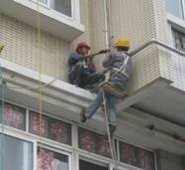
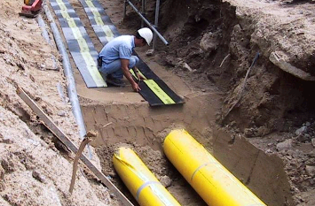
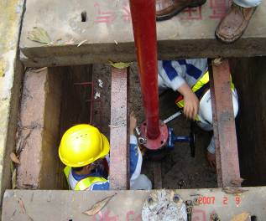
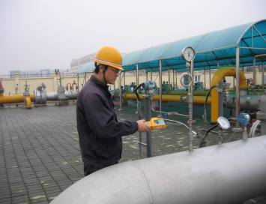
通常需要头部防护场所
高空作业
施工现场
狭小空间
（如阀门
井内）作业
场站等场所

Slide 6
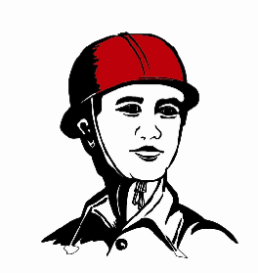
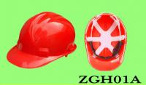
安全帽的防护作用及性能要求
安全帽防护作用：主要起缓冲减震及分散冲击力的作用
性能要求：包括冲击吸收性能、耐穿刺性能、阻燃性能等

Slide 7
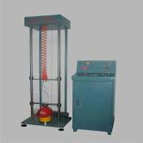
国标对安全帽的基本技术性能要求：
  冲击吸收性能：
    按照 GB/T2812-2019《安全帽测试方法》 中4.3 规定的方法，经高温、低温、浸水、紫外线照射预处理后做冲击测试。传递到头模上的力不超过4900N（相当于约500kg），帽壳不得有碎片脱落。
  耐穿刺性能：
    按照 GB/T2812-2019 中4.4 规定的方法，经高温、低温、浸水、紫外线照射预处理后做穿刺测试。钢锥不得接触头模表面，帽壳不得有碎片脱落。
  下颏带的强度：
    按照 GB/T2812-2019 中4.5 规定的方法，下颏带发生破坏时的力值应介于150N-250N （约15kg-25kg）之间。
安全帽压力/穿刺实验设备
俺这帽子，杠杠地，老结实哪，不信你拿板砖摔俺…

Slide 8
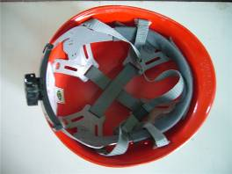
安全帽的性能参数要求
国标GB2811-2019《安全帽》，对安全帽的各项性能指标均有明确技术要求，一般性要求如下：
  帽箍对应前额的区域应有吸汗性织物或增加吸汗带，吸汗带宽度大于或等于帽箍的宽度。
  系带应采用软质纺织物，宽度不小于10mm 的带或直径不小于5mm 的绳。
  不得使用有毒、有害或引起皮肤过敏等人体伤害的材料。
  材料耐老化性能应不低于产品标识明示的日期。
衬带
帽箍及吸汗带
调节器
系带
安全防护标识
帽舌
帽檐
缓冲垫

Slide 9
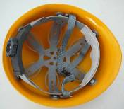
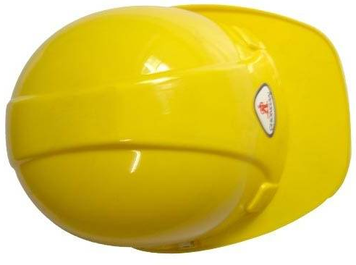
  质量：普通安全帽不超过430g，防寒安全帽不超过600g。
  标识：包括永久标识和产口说明组成。永久标识应采用刻印、缝制、铆固标牌、模压或注塑在帽壳上。永久性标识包括：
    本标准编号；
    制造厂名；
    生产日期（年月）；
    产品名称；
    产品特殊性能（如果有）
普通安全帽
最大430g
顶筋，增加帽壳强度

Slide 10
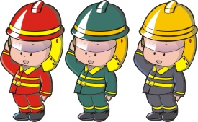
安全帽的使用年限
安全帽必须在有效期内才能使用
1、塑料安全帽的有效期限是两年半；
2、玻璃钢（包括维纶钢）和胶质安全帽的有效期是三年半；
3、植物枝编织的安全帽有效期是两年。
注意：安全帽的使用期限是从产品制造完成之日开始算起的，安全帽超过了有效期，必须进行抽样检验，检验合格当批次安全帽才能继续使用，不合格则需进行报废

Slide 11
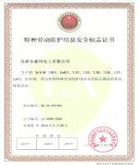

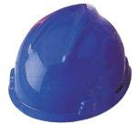
安全帽的选择
  检查“三证”。即生产许可证，产品合格证，安全鉴定证。凡是在我国国内生产销售的PPE，按规定应具备以上证书。
  检查标识。检查永久性标识和产品说明是否齐全、准确。另外重要一点：安全帽属于国家劳动防护产品，应该具有“安全防护”的盾牌标识。
  检查产品做工。合格的产品做工较细，不会有毛边，质地均匀。
特种劳动防护产品的鉴定证书示例
合格产品的做工细致
特种劳动防护用品“安全防护”标识

Slide 12
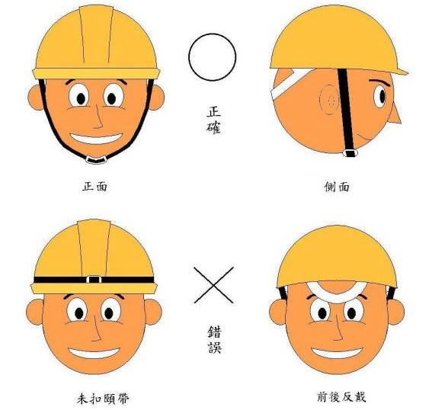
正确佩戴安全帽

Slide 13
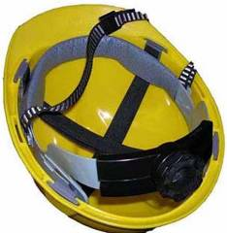

安全帽的使用
使用安全帽时，首先要选择与自己头型适合的安全帽。
佩戴安全帽前，要仔细检查合格证、使用说明、使用期限，并调整帽衬尺寸。
帽衬顶端与帽壳内顶之间必须保持20-50mm的空间。有了这个空间，才能形成一个能量吸收系统，使遭受的冲击力分布在头盖骨的整个面积上，减轻对头部的伤害。
不要问俺地头盔为啥这么大，重要地是一定要合适…
帽衬顶端帽壳内顶之间必须保持20-50mm

Slide 14
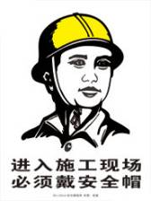
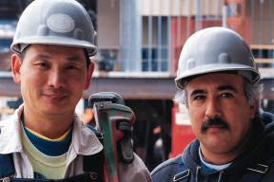
必须戴正安全帽，如果戴歪了，一旦头部受到物体打击，就不能减轻对头部的伤害。
必须系好下颏带。如果没有系好下颏带，一旦发生坠落或物体打击，安全帽就会离开头部，这样起不到保护作用，或达不到最佳效果。
安全在使用过程中会逐渐损坏，要经常进行外观检查。如果发现帽壳与帽衬有异常损伤、裂痕等现象，或水平垂直间距达不到标准要求的，就不能再使用，而应当更换新的安全帽。
我估摸着，是不是有人在盯着咱俩没系好下颌带看呢？
看啥呢，那么乐呵？
必须系好下颏带
不用，让他们看吧
要不系上？

Slide 15
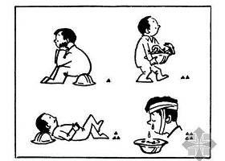
不能随意对安全帽进行拆卸或添加附件，以免影响其原有的防护性能。佩戴一定要戴正、戴牢，不能晃动，调节好后箍，以防安全帽脱落。
安全帽如果较长时间不用，则需存放在干燥通风的地方，远离热源，不受日光的直射。
还有一点需要注意，安全帽只要受过一次强力的撞击，就无法再次有效吸收外力，有时尽管外表上看不到任何损伤，但是内部已经遭到损伤，不能继续使用。
看我帽帽用途多多…

Slide 16
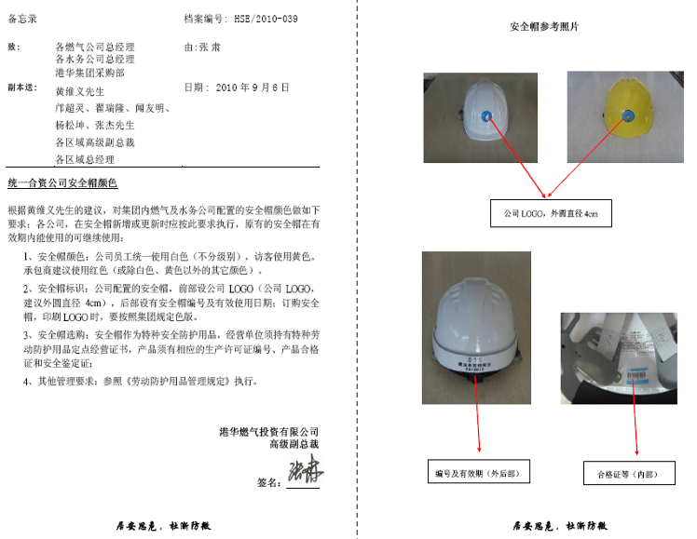
安全帽颜色及标识
参照备忘录：HSE/2019-39
公司员工使用白色安全帽；
访客使用黄色安全帽；
承包商使用红色安全帽；
安全帽应设有公司LOGO、编号及使用日期

Slide 17
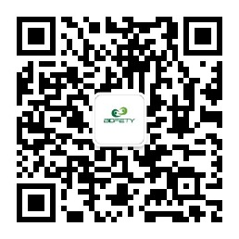
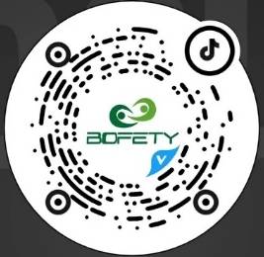
感谢聆听
资源整合，产品服务
↓↓↓
公司官网 | http://www.bofety.com/
如需进一步沟通
↓↓↓
联系我们 | 15250014332 / 0512-68637852
扫码关注我们
获取第一手安全资讯
微信公众号
抖音

